Slide 1
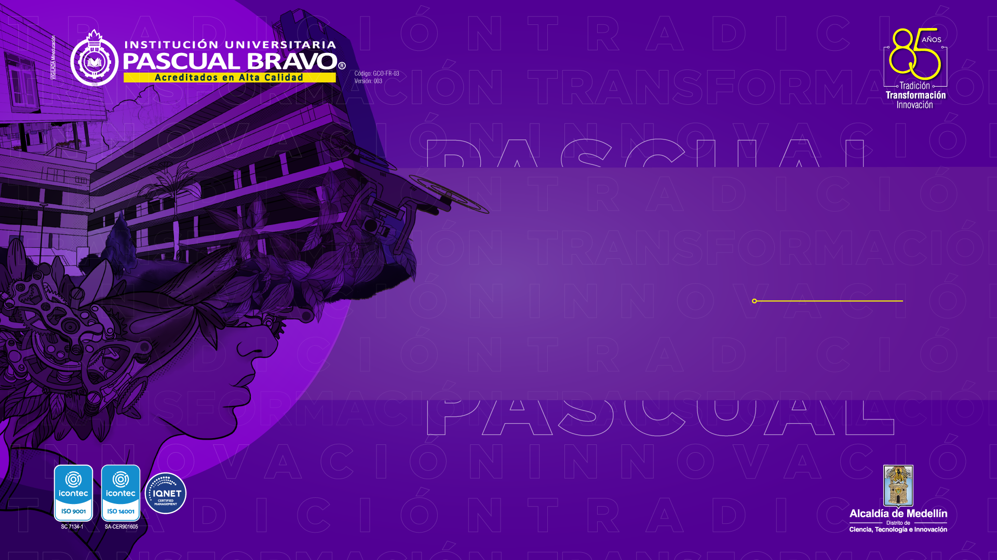
DRAW THIS
Sistema Para Cursos Cortos (Artística)
Camilo Uribe Posada
Cristian Uribe Posada
Harol Stiven Holguín Ospina
Sebastián Arévalo Pérez
Institución Educativa Carlos Vieco Ortiz
Programa de formación:
Grado: 11-1

Slide 2

PRESENTACIÓN DE PROPUESTA PROYECTO INTEGRADOR DE AULA -PIA-

Slide 3

PROBLEMA O NECESIDAD
El arte, como técnica, es un catalizador de la creatividad, y es común que muchas personas deseen aprender a dibujar, sin embargo, a menudo carecen de la guía adecuada. Nos enfrentamos al problema de cómo brindar un enfoque profesional y accesible para aquellos que desean adentrarse en el mundo del dibujo y sus diversas disciplinas. Más allá de la mera destreza del trazo, nuestro proyecto debe abordar una amplia gama de temas, desde anatomía y sombreado hasta perspectiva e ilustración, con el objetivo de ofrecer un conjunto integral de habilidades artísticas.

Slide 4
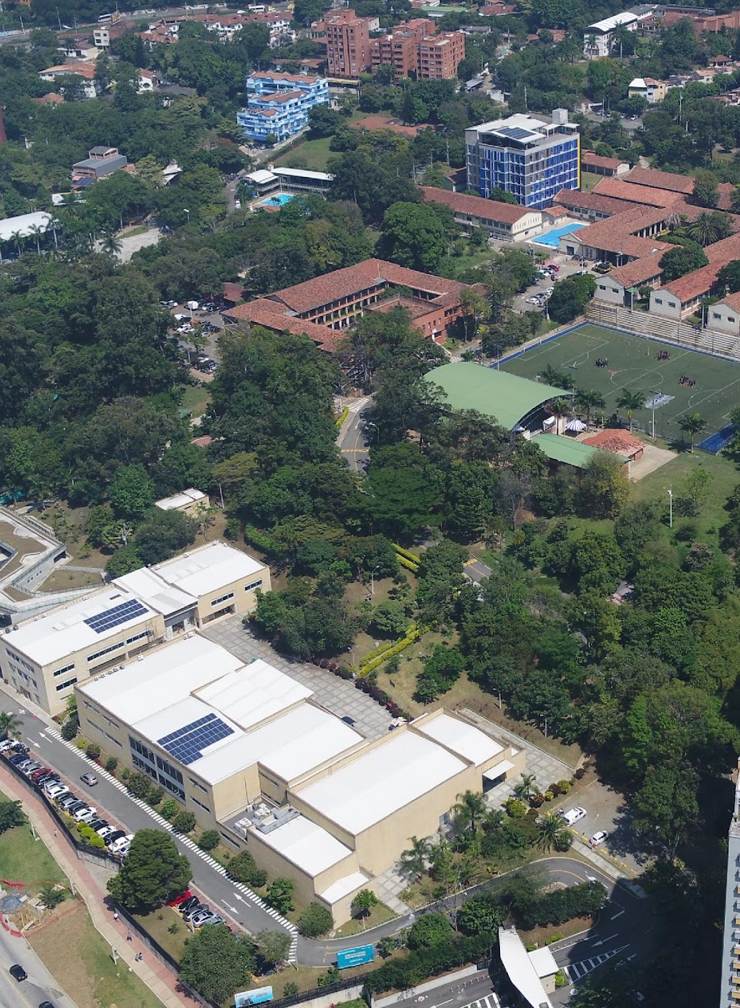
MARCO TEÓRICO Y ESTADO Y ESTADO DEL ARTE
Esta página web (https://edutin.com/curso-de-artistica-1390) posee conceptos que estan estrechamente relacionados con nuestro proyecto de investigación, ya que es en un curso gratis que permite conocer, realizar y aprender sobre el dibujo, diseño, pintura, ilustración, entre otras cosas.

Slide 5
OBJETIVOS DEL PROYECTO
OBJETIVO GENERAL
Desarrollar un medio educativo innovador, materializado en una plataforma web, con el objetivo fundamental de proporcionar conocimientos y habilidades en el vasto campo del arte. Esta iniciativa abarcará diversas disciplinas artísticas, tales como dibujo, puntillismo, sombreado, perspectivas, entre otras. Más allá de la mera transmisión de técnicas y destrezas, nuestro proyecto aspira a aprovechar los múltiples beneficios que el arte ofrece a quienes lo practican. Por lo tanto, nuestra plataforma educativa no solo se erigirá como un espacio para adquirir habilidades artísticas, sino también como un recurso para promover el bienestar integral de quienes participen en ella, brindando herramientas prácticas y teóricas para el desarrollo personal y artístico.
Según EROSKI Consumer (2022), el acto de dibujar y pintar no solo constituye una forma de expresión creativa, sino que también conlleva una serie de efectos positivos para el bienestar emocional y mental. Entre estos beneficios se incluye la reducción del estrés, el estímulo de la creatividad, el fomento del autoconocimiento, el fortalecimiento de la autoestima, la capacidad para relajarse y la facilitación de la expresión de sentimientos.
Principio del formulario

Slide 6
OBJETIVOS DEL PROYECTO
Paso 1: Planificar el Front-End del Proyecto con MarvelApp
Paso 2: Realizar el Front-End del Proyecto en HTML, CSS y JavaScript
Paso 3: Planificar el Back-End (Base de Datos de la página)
Paso 4: Diseñar de manera Responsive la página
Paso 5: Lanzar por medio de un Repositorio el proyecto de Draw This
Paso 6: Socializar la página al docente
Realizar una investigación exhaustiva sobre las necesidades y preferencias de los usuarios potenciales.
Crear prototipos de la interfaz de usuario utilizando la herramienta MarvelApp.
Actualizar los prototipos en base a retroalimentación de usuarios y pruebas de usabilidad.
Desarrollar la estructura de la página web utilizando HTML, asegurando una correcta semántica y accesibilidad.
Estilizar la página web utilizando CSS para mejorar la apariencia y la experiencia del usuario.
Implementar interactividad y funcionalidades adicionales utilizando JavaScript, como animaciones y validaciones de formularios.
Definir los requisitos y especificaciones de la base de datos necesaria para soportar las funcionalidades del sitio web.
Seleccionar la tecnología adecuada para la base de datos, considerando factores como escalabilidad, seguridad y facilidad de uso.
Implementar el sistema de inicio de sesión y registro de usuarios, incluyendo la funcionalidad de "Olvidaste tu contraseña" y los términos y Condiciones.
Utilizar técnicas de diseño responsive para asegurar que la página se visualice correctamente en una variedad de dispositivos y tamaños de pantalla.
Realizar pruebas exhaustivas en diferentes dispositivos y resoluciones para garantizar una experiencia consistente y agradable para todos los usuarios.
Preparar el código del proyecto para su lanzamiento mediante un sistema de control de versiones como Git.
Crear un repositorio en una plataforma como GitHub y subir el código del proyecto, incluyendo documentación relevante y archivos de configuración.
Presentar el proyecto al docente, proporcionando una visión general de sus características, funcionalidades y beneficios.
Recoger comentarios y sugerencias del docente para posibles mejoras o ajustes antes de la implementación final.
OBJETIVOS ESPECIFICOS

Slide 7
METODOLOGÍA
Saber cómo enseñar: Buscar una forma de explicar a las personas fácil y entendible.
Investigar a fondo los temas que vamos a presentar en la página: historia del arte, actividades, dibujos 2D, PixelArt, perspectiva, etc.
Crear diferentes niveles de cursos: Niveles explicativos (videos, ejemplos y texto) y niveles interactivos.
Hacer una página atractiva para el público: Esto con el objetivo de atraer a más personas que quieran aprender a dibujar y hacer que esta no sea tan repetitiva.
Que sea entendible el material: Hacer que los videos, explicaciones e imágenes se entiendan y comprendan fácilmente para el público.
Que sea funcional: Hacer que tenga importancia en el aprendizaje y conocimiento del público.

Slide 8
RESULTADOS Y PRODUCTOS ESPERADOS
El equipo de investigación espera que los siguientes resultados puedan ser completados al
finalizar con el proyecto:
Mejora de las habilidades cognitivas de los estudiantes.
Aumento de la creatividad de los estudiantes.
Mejora de conocimientos artísticos de los estudiantes.
Página Accesible, sencilla y funcional para los estudiantes.
Que sea de utilidad en el futuro de los estudiantes.

Slide 9
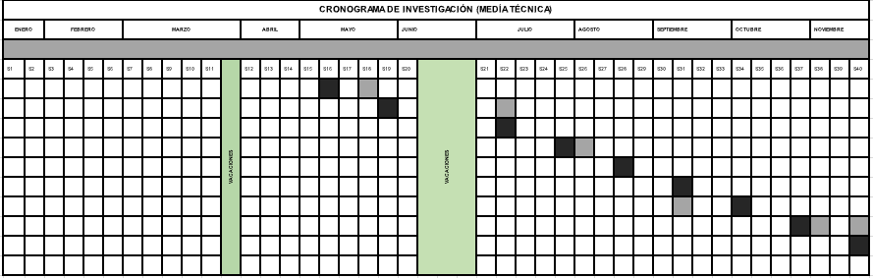
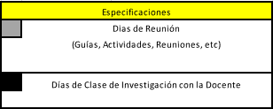
CRONOGRAMA

Slide 10
BIBLIOGRAFÍA
https://images.app.goo.gl/UttbVcHu84Ucrjvr9
https://www.vivaelcole.com/blog/beneficios-de-dibujar-para-los-ninos/
https://www.consumer.es/salud/pintar-y-dibujar-beneficios-para-la-salud.html
https://www.eldiario.es/consumoclaro/cuidarse/dibujar-colorear-5-beneficiosadultos-segun-ciencia_1_8792662.html
https://www.lavanguardia.com/vivo/psicologia/20210227/6258435/dibujar-beneficios-cerebro.html
https://edutin.com/curso-de-artistica-1390

Slide 11
ELEMENTOS COMPLEMENTARIOS

Slide 12
ELEMENTOS COMPLEMENTARIOS

Slide 13
INTEGRANTES DEL EQUIPO
Camilo Uribe Posada
Cristian Uribe Posada
Harol Stiven Holguín Ospina
Sebastián Arévalo Pérez

Slide 14


